Slide 1
8.3 拉格朗日方程

Slide 2
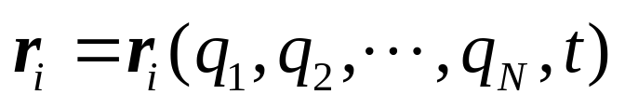

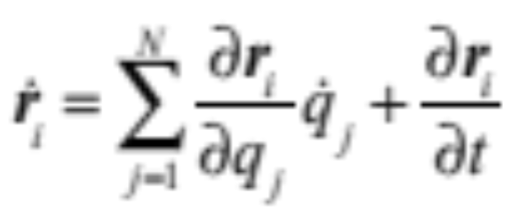
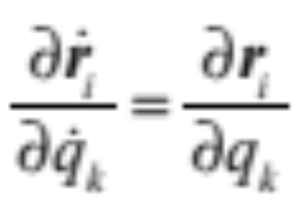
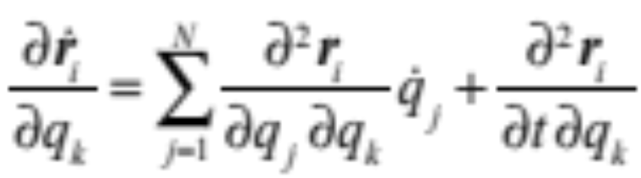
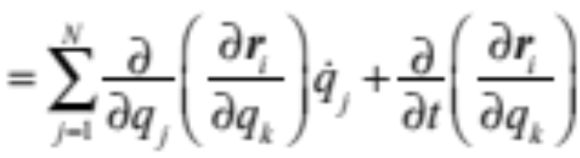
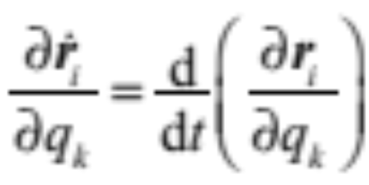
拉格朗日关系式
q₁, q₂, …, q_{N}为广义坐标
对t求全导
对 求偏导
对q_{k}求偏导

Slide 3


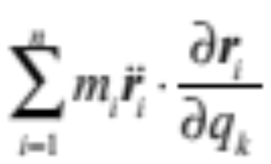
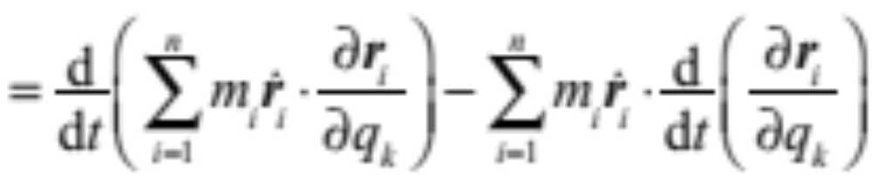
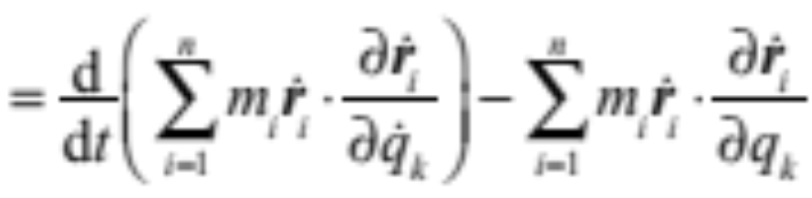
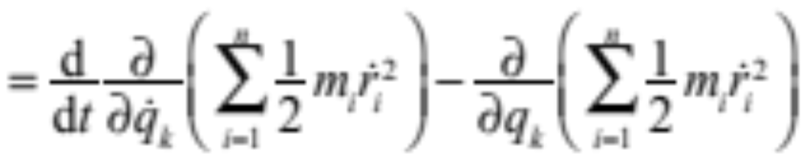
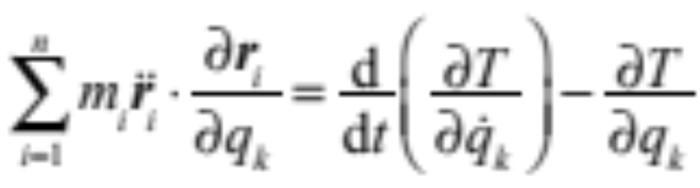

Slide 4
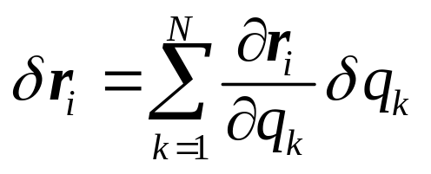
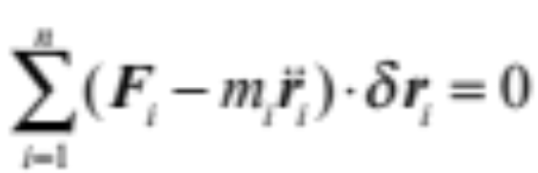
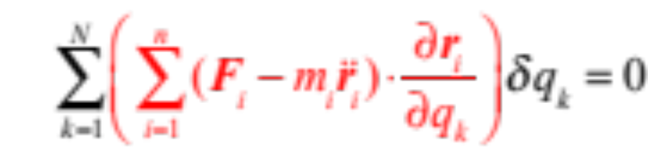
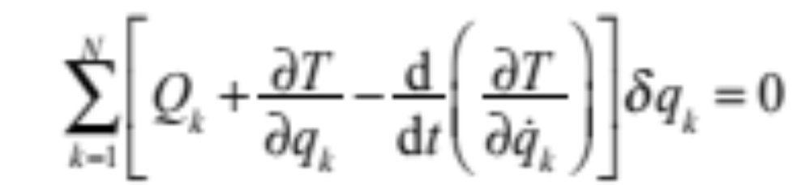
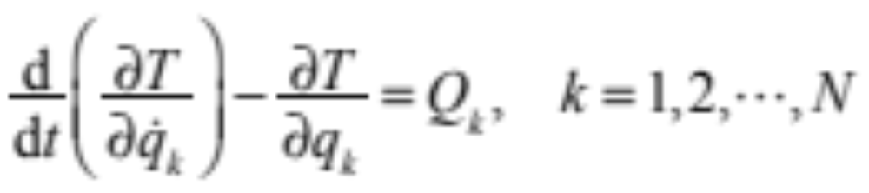
质点系的质点i矢径：
动力学普遍方程：
完整约束，广义坐标相互独立。
第二类拉格朗日方程

Slide 5
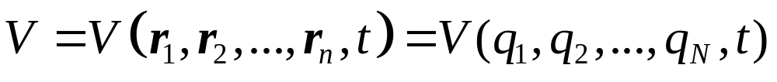
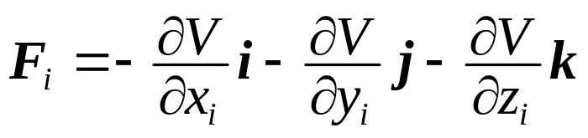
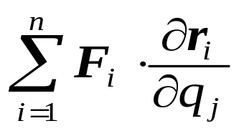
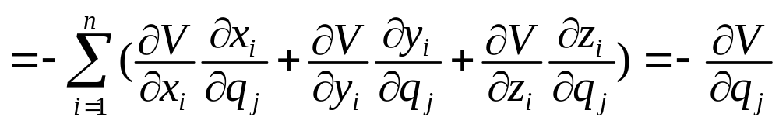
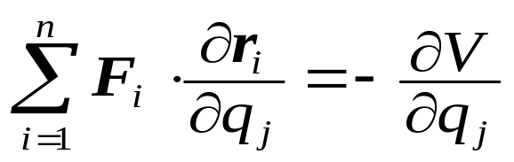
设质点系所受的主动力有势：

Slide 6
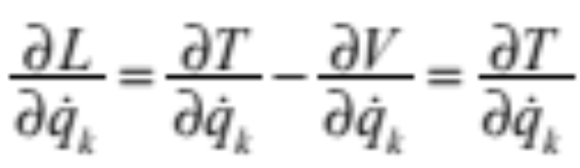
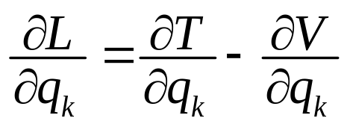

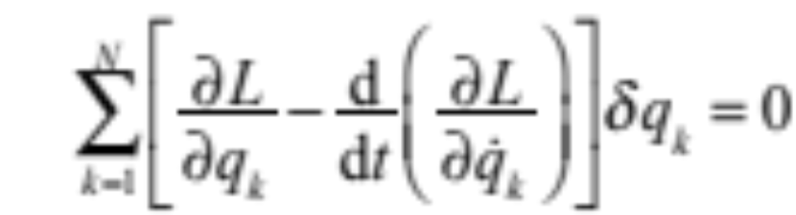
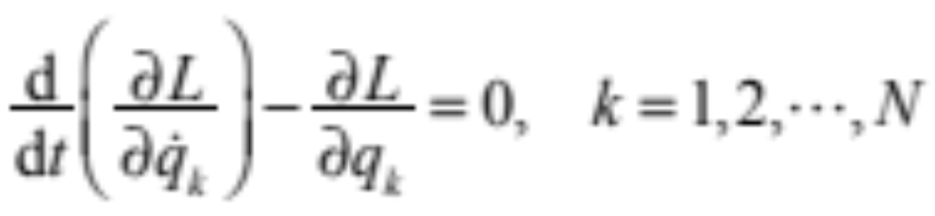
第二类拉格朗日方程
L = T – V — 拉格朗日函数，或动势
完整约束（几何约束）
拉格朗日方程标准形式

Slide 7
拉格朗日方程的特点
拉格朗日方程的方程数等于质点系自由度数（完整系统），是最少量方程
不需要考虑理想约束的约束反力
只需要分析速度，不需分析加速度
拉格朗日方程是标量方程
基本不需要“技巧”

Slide 8
拉格朗日方程应用举例
应用拉格朗日方程的解题步骤为
判断系统是否为完整约束，主动力是否有势。
确定系统的自由度数，选择合适的广义坐标。
按所选的广义坐标，写出系统动能、势能。
把拉格朗日函数代入拉格朗日方程。

Slide 9
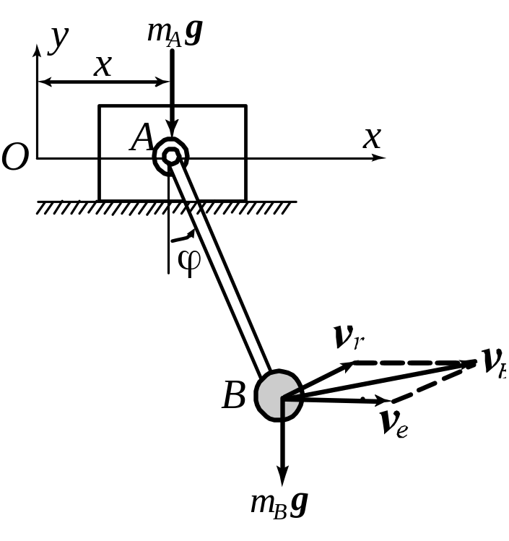
例1
用第二类拉格朗日方程求椭圆摆的运动微分方程

Slide 10

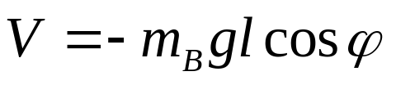
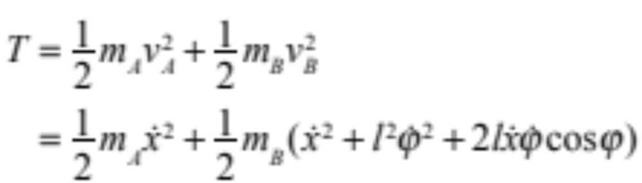

取x和 为广义坐标
系统的势能为
系统的动能为
系统的拉格朗日函数为

Slide 11
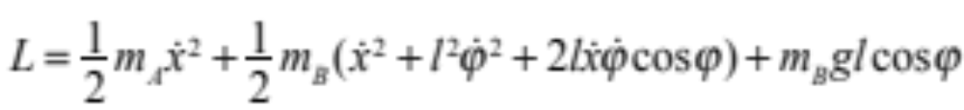
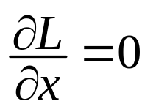
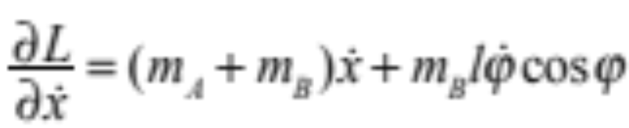
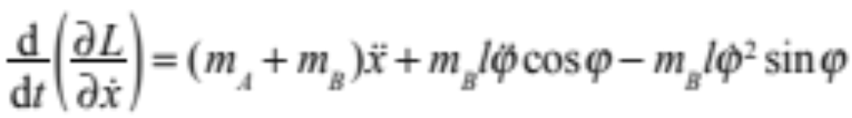
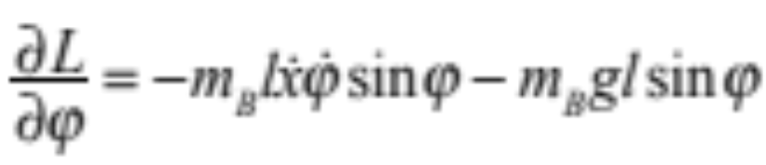
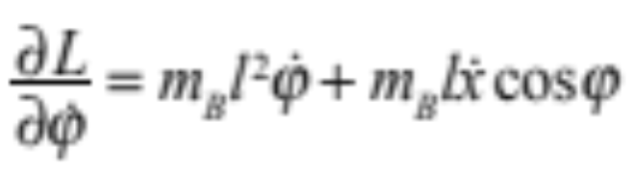
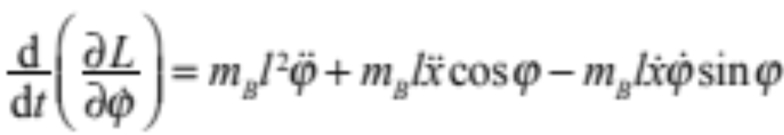
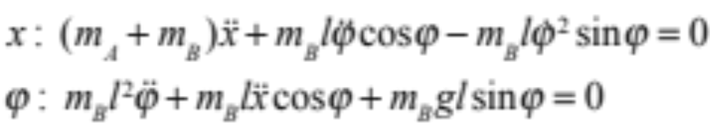

Slide 12








例2
用拉格朗日方程列写系统的运动微分方程。
C
x
O

Slide 13
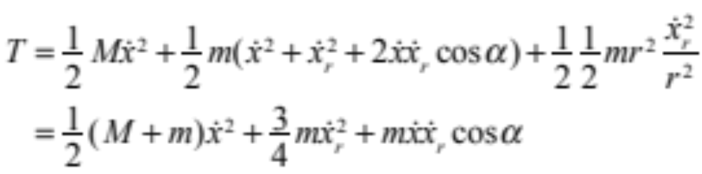
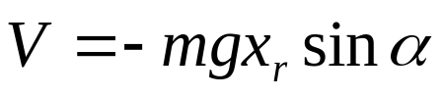
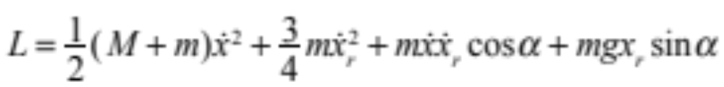
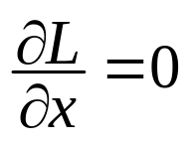
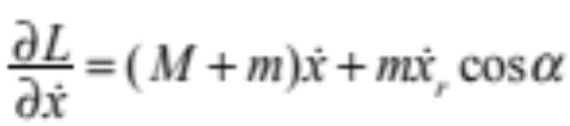
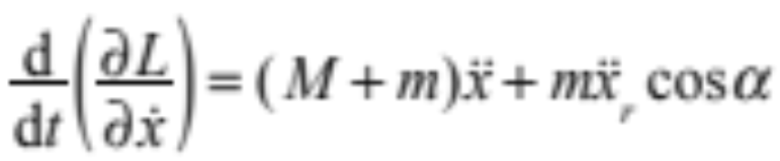
取x和x_{r}为广义坐标。

Slide 14

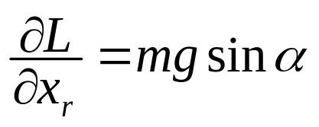
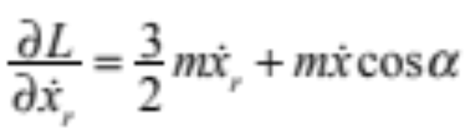
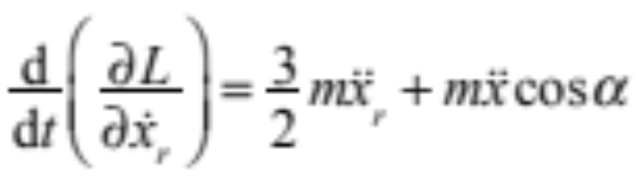
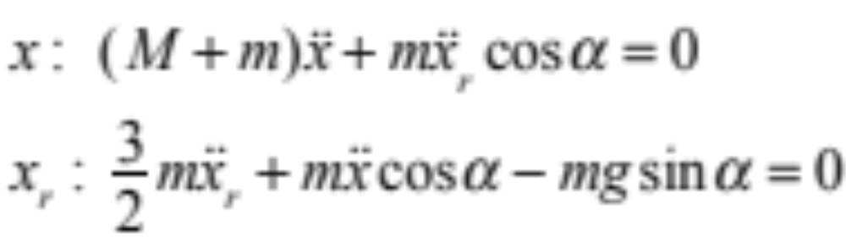

Slide 15



例3
设圆柱表面上有一条光滑的螺旋槽，其升角为45º ，质量与柱相等的小球可沿着槽运动，圆柱可绕竖直轴AB自由转动。设初始时刻圆柱和小球都静止，求运动后圆柱的角加速度。
约束？自由度（广义坐标）？

Slide 16
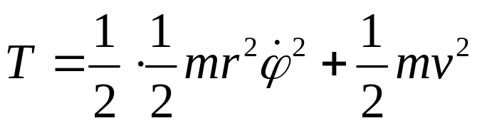
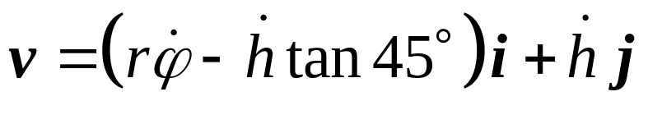
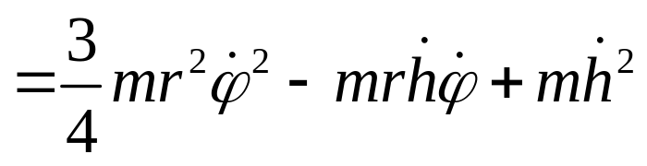

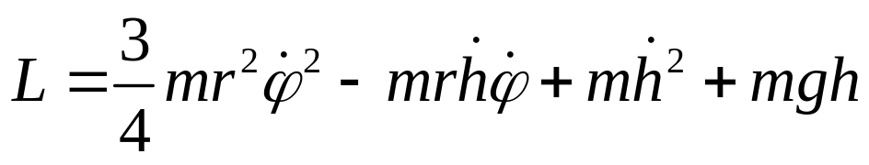
系统有两个自由度
取圆柱转角ϕ 与小球铅垂下降高度 h 为广义坐标

Slide 17








Slide 18

例3
半径为R的圆环在力偶矩为M的力偶作用下转动，质量为m的小环可在圆环上自由滑动。已知圆环对y轴的转动惯量为J，忽略摩擦力。求为使圆环匀角速转动所需施加的力偶矩M。

Slide 19








系统具有两个自由度，取
和 为广义坐标。

Slide 20




将约束条件 和 代入上式，即得为使圆环匀角速转动所需施加的力偶矩M为

Slide 21
例4
半径为r、质量为 m的均质圆柱体，在半径为 R 的刚性圆槽内作纯滚动 。在初始位置静止向下滚动。求：
1. 圆柱体的运动微分方程；
2. 微振动周期。
O
R
C

Slide 22







1. 圆柱体的运动微分方程

Slide 23




2. 微振动的周期

Slide 24

例4
设质量为M的三角块可以沿着水平面自由运动，质量为m的小物块沿着三角块运动，并以刚度系数为 k的弹簧与三角块相连，如图所示。求该系统的运动微分方程。

Slide 25






选x, x_{r}为广义坐标

Slide 26






从拉格朗日方程导出动量定理
解除质点系的所有约束，将约束力当作主动力
取每个质点的笛卡尔坐标为广义坐标（3N个）

Slide 27







从拉格朗日方程导出动量矩定理
解除质点系的所有约束，将约束力当作主动力
取每个质点的笛卡尔坐标为广义坐标（3N个）

Slide 28





从拉格朗日方程导出动能定理
解除质点系的所有约束，将约束力当作主动力
取每个质点的笛卡尔坐标为广义坐标（3N个）

Slide 29
8.4 拉格朗日方程的首次积分
第8章作业：8-5，8-8，
8-17，8-19，8-21，8-23
（2019.12.26日测验并交作业）

Slide 30







动能的结构
对于定常约束
T₀ = 0; T₁ = 0

Slide 31







广义能量积分
如果系统主动力皆有势，且拉格朗日函数L不显含时间t：
广义能量积分或广义能量守恒

Slide 32







广义能量积分
欧拉齐次式定理：
拉格朗日函数可写为：
对于定常约束，有 故
机械能守恒仅是广义能量守恒的特殊情形。

Slide 33
保守系统
满足下面3个条件的系统是保守的：
1）定常约束
2）主动力有势理想完整约束
3）势能不显含时间
L不显含时间
由此可知：保守系统的机械能一定守恒！

Slide 34





循环积分
如系统中主动力皆有势，且拉格朗日函数L不显含某广义坐标q_{j}：
循环积分
V与广义速度无关
p_{j} — 广义动量
刚体平动和定轴转动时广义动量的物理意义。

Slide 35
例1

Slide 36


a) x为循环坐标，存在循环积分
水平方向动量守恒
b) L不显含t，存在广义能量积分
机械能守恒

Slide 37


例2
C
x
O

Slide 38


系统的拉格朗日函数为:
广义能量积分为
机械能守恒
与循环坐标x相对应的循环积分为
水平方向动量守恒

Slide 39

例3
小车的车轮在水平地面上作纯滚动，每个轮子的质量为m₁，半径为r，车架质量不计。车上有一质量弹簧系统，弹簧刚度系数为k，物块质量为m₂。试分析拉格朗日方程的首次积分。

Slide 40



选取x和x_{r}为广义坐标。

Slide 41



动量不守恒 广义动量守恒
广义能量积分为
循环积分为

Slide 42




（动量定理）
（动量矩定理）
（动量矩定理）

Slide 43

例4
半径为R的圆环匀速转动，质量为m的小环可在圆环上自由滑动，如下图所示。已知圆环对y轴的转动惯量为J，忽略摩擦力。试分析系统的第一积分及物理意义。

Slide 44





机械能不守恒 广义能量守恒
系统自由度为1，取θ为广义坐标
这个表达式的物理意义是什么？

Slide 45







相对运动的机械能守恒
V_{s}是离心惯性势能
离心力对应于广义坐标的广义力
重力对应于广义坐标的广义力

Slide 46



讨论
匀速转动约束为理想约束？
约束力实功不为零，但虚功为零。
在无外力矩作用的情况下：两个自由度
a) 为循环坐标，存在循环积分
系统动量矩守恒
b) L不显含t，存在能量积分(机械能守恒)

Slide 47
第一积分有何用处？
数学：方程降阶与完全求解
物理：意义清晰与定性分析
动力学：代替运动微分方程
稳定性：Lyapunov理论中Chetaev方法
数值仿真：校核
辛算法
对称性：时间、空间

